Slide 1
Concorrência no
Sistema Financeiro Nacional
Cristiane Alkmin Junqueira Schmidt
Conselheira do CADE
cristiane.schmidt@cade.gov.br
Brasília, 05 de abril de 2018

Slide 2
Disclaimer
Falo em meu nome e não em nome do CADE
Estou lá há 3 anos
Quero compartilhar alguns dos meus aprendizados, que estão expressos em meus votos
Não sou especialista em Mercado Financeiro

Slide 3
Mensagens Principais
No Brasil, há 4 bancos com poder de mercado demais
(horizontal, vertical e conglomeral)
A elevada taxa de juros e spread podem ser um reflexos disso
Esse poder começa a ser contestado pelas fintechs, que têm promovido uma desbacarização não antes vista
O Estado deve agir para:
1) agilizar (ou não atrasar) o processo de desbancarização, 2) diminuir o poder dos bancos e 3) diminuir de forma permanente (com fundamento) a taxa de juros da economia?

Slide 4
Há ao menos 3 ações por parte do Estado
O Estado deve agir para: 1) agilizar (ou não atrasar) o processo de desbancarização, 2) diminuir o poder dos bancos e 3) diminuir de forma permanente (com fundamento) a taxa de juros?
Reprovar Atos de Concentração que coloquem em risco o processo da desbancarização
  Cade e BCB
  Itaú/XP
Reprovar ACs e/ou Condenar/Acordos de PAs que piorem a verticalização/exclusividade do mercado de cartão de crédito ou, de forma geral, casos que amplifiquem o poder vertical ou conglomeral dos bancos
  Cade e BCB
  PAs no Cade, AC Itaú/Mastercard, AC GIG
Aprovar o cadastro positivo para trazer maior concorrência no empréstimo de crédito, aumentar o crédito, diminuir a taxa de juros médias da economia e, de quebra, diminuir o nível de inadimplência e o sobre endividamento
  Congresso (PL441/Senado – Texto base aprovado na Câmara, falta os destaques, p/ voltar para o Senado)

Slide 5
Mercado Financeiro no Cade
SBDC
Defesa da concorrência x advocacia da concorrência
Defesa = repressiva (controle de conduta. PA) e preventiva (controle de estrutura. AC)
Pelas estatísticas no CADE:
  Muitos Atos de Concentração. Poucos destes são muito relevantes (2014-2018: 20/ano)
  Poucos Processos Administrativos. Poucos, mas todos são muito relevantes (2014-2018: 12 total)

Slide 6
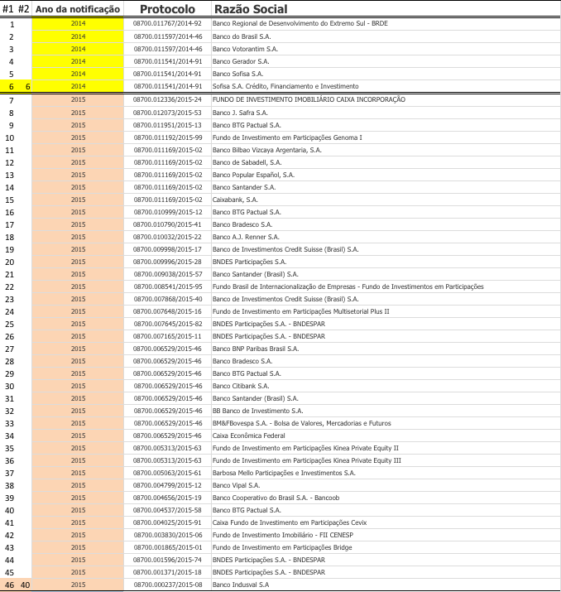
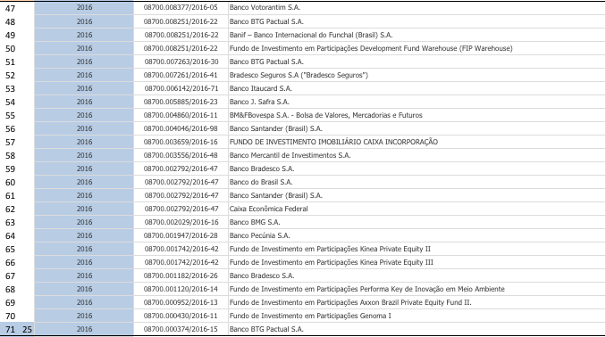
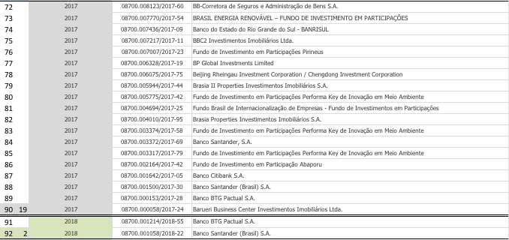
Desde 2014: 92 casos.
Se 100 casos de 2014 a 2018, a média é 20/ano

Slide 7
Desde 2013: 12 casos, dos quais 3 foram arquivados
Dos 9 restantes, houve reunião de processos
2018 há = 1 tx câmbio / 3 cartão de crédito

Slide 8
O Poder de mercado dos bancos é grande no Brasil
Alguns números

Slide 9
O mercado bancário veio se concentrando muito nos últimos 13 anos
Antes havia mais de 10 bancos relevantes e hoje há um oligopólio de 5
Logo, C5 aumentou: de 60% para quase 90%
2008
2008
2007
2005
2016
1997

Slide 10
Brasil é o 4o mais concentrado
Quando dimensiona pela extensão territorial, fica Canadá e Brasil (Japão e Espanha saem)
Baixo índice de satisfação dos clientes no Brasil comparativamente
(Bank of International Settlements)
(Bank of International Settlements)
Brasil não deve ser comparado com os EUA. Realidades são diferentes. Lá, C5 = 48% e é regionalizado.
No Brasil, o oligopólio se concentra nos bancões antigos e de âmbito nacional.

Slide 11
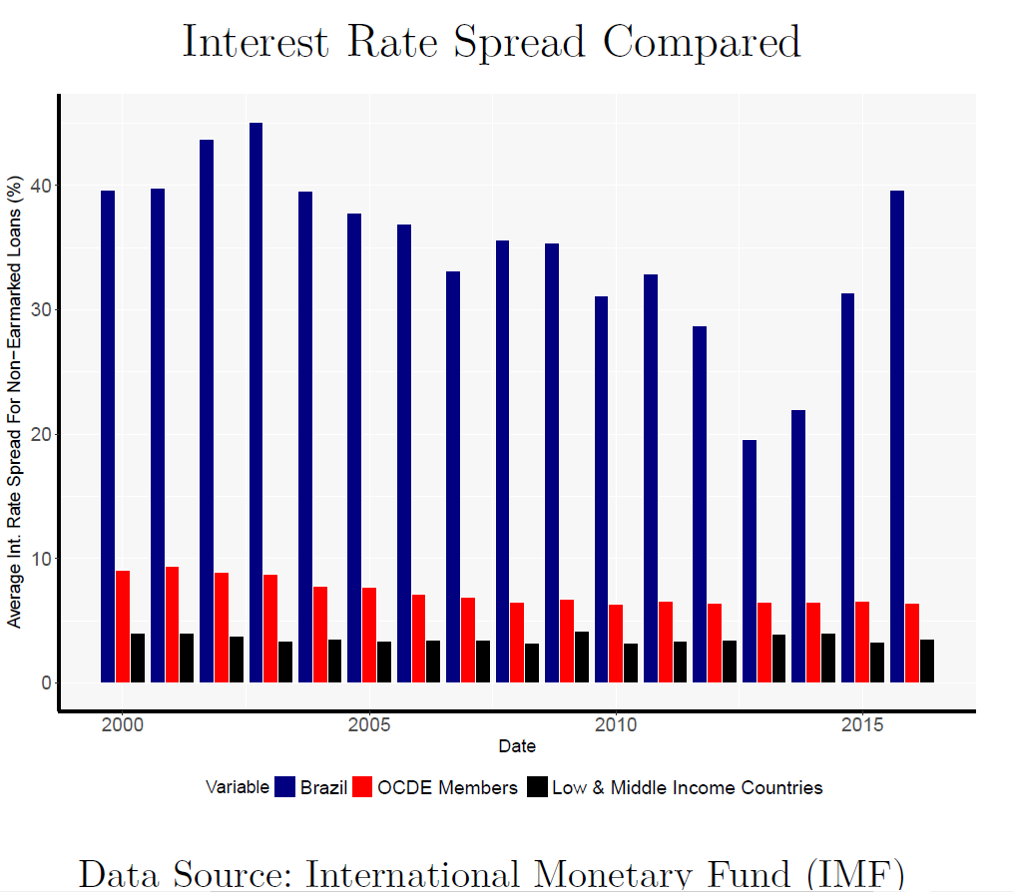
Custo do Crédito: Spread bancário no Brasil é muito elevado (00-17)
6
10
14
. Elaboração: Klenio Barbosa.

Slide 12
O Mercado Financeiro no CADE
Caso Itaú/XP
Por que votei pela reprovação?

Slide 13
Atos de Concentração no Setor Financeiro mais relevantes e recentes
Itau/Citi:
- Venda parcial
- 71 agências
- 26 municípios
- R$ 716 milhões
Brad/HSBC:
- Venda total
- 851 agências
- 526 municípios
- R$ 17 bilhões
Análise tradicional pelo Gui H em mercados da 4ª revolução não funciona bem.
Como analisar? MRproduto x por nicho de mercado → Competição por Cliente, Consumidor e Dados
06/2016: Bradesco → HSBC (clientes de alta renda p/ competir com Personnalité/Itau)
08/2016: Itaú → parte do varejo do Citi (evitar que outro compre, dado que o Citi iria sair)
03/2018: Itaú → XP (+/- R$9bi: 75% capital total/49,9% voto. eliminação de conc. potencial)
05/2016: Itaú → JV com MasterCard (solidificar verticalização para brigar c/ Brad+BB+Cx/Cielo)
11/2016: GIC (JV Itau/Bradesco/BB/Cx/Santander)
Fintechs → têm sido importantes p/ desbancarização e têm trazido maior concorrência
Klenio Barbosa – há exercício do poder de mercado horizontal: juros poderiam ter caído mais depois de certos eventos e critica metodologia de Márcio Nakane (trabalho de referência)
Os ACs aumentam o poder de mercado dos gdes bancos → hor. (bancos), vertical (cartão de crédito, birô) e conglomeral (poder de portfólio – base de clientes e mercados: seguro, cartão, invest., birô)
Ativos sob gestão
BB – 640 bi
Itaú – 490 bi
Brad – 430 bi
HSBC (7a) – 80 bi
Notes:
CCP - cotraparte central – estrutura tecnológica dentro da clearing que diminui o risco financiero das operacoes (trade/clearing/central depositaria)... Clearing = liquidação por compensação ou transferência

Slide 14
Aprovar Itaú/XP atrasa o processo da desbancarização
Mercado de Plataforma Aberta (Mercado de dois lados)
Oferta
Demanda
Plataforma Aberta
Bancos Pequenos
Bancos Grandes
Fundos
Assets
Empresas (títulos de dívidas, como CRA)
Tesouro Direto
Consumidor Final
Investidor autônomo
Como o caso foi aprovado pelo CADE e como houve um ACC comportamental (Acordo em Controle de Concentração), condutas anticompetitivas por parte do Itaú foram minimizadas por 5 anos:
XP não pode discriminar os ofertantes – que inclui não poder distribuir exclusivamente os produtos Itaú
XP não pode discriminar os demandantes, em especial os investidores autônomos

Slide 15
(2017)
(2017)
85% na mão dos 5
Grandes Bancos, sendo menos de 4% em plat. ab.
EUA – 87% plat. aberta
10%
Fonte: Voto-vogal Itaú/XP - Cristiane Alkmin J. Schmidt
Dados de 2017
Bradesco comprou a Ágora em 2008
Rico foi comprado em 2016 (tinha 6%-10%)
Fonte: Voto-vogal Itaú/XP - Cristiane Alkmin J. Schmidt

Slide 16
Da operação Itaú/XP: 3 fases
1ª fase: transação em três etapas. Para o Cade vale a última: R$ 9 bi (Itaú) + R$ 3 bi (XP).
  2018 – 49,9% do capital social e 30% do capital votante;
  2020 – 62,4% do capital social e 40% do capital votante; e
  2022 – 74,9% do capital social e 49,9% do capital votante.
2ª fase: A partir de 2024 (6 anos depois) e 2 anos após o fim do ACC, a XP poderá exercer a “opção de vender” (PUT) ao Itaú dos 25% restantes do capital social. Se isso ocorrer, uma nova operação será submetida ao Cade.
3ª fase Se a XP não exercer dita opção de venda até 2032 (15 anos depois), o Itaú poderá exercer a “opção de comprar” (CALL) do restante dos 25% do capital social da XP.
Se o Cade reprovar a PUT, se for antes de 2032, o Itaú prospectará outro comprador, o que mostra que o Itaú certamente não é um ”simples acionista minoritário” (afinal tem 75% da empresa!!). Além disso, e se não encontrar? Se o Itaú quiser levar, pq conseguiria encontrar?
Como o Cade não reprovou agora, dificilmente reprovará depois
BCB precisa reprovar!

Slide 17
Da operação Itaú/XP: 3 fases
ACC é comportamental por 5 anos (2022). Ofertantes/Demandantes dos produtos não podem ser discriminados.
ACC termina antes do exercício da PUT! O ACC teria que ter ido até a PUT ou a CALL serem exercidas.
Fizeram uma operação confusa o suficiente para confundir bem o CADE e ”deixá-lo confortável”
Operação ruim para o consumidor e enrolada. Não se pode ”esperar para ver”. BCB deveria reprovar AGORA, já que CADE não o fez.
Itaú terá mais de 20 direitos a vetos (como relacionada à remuneração dos executivos), indicará 2 (de 7) membros no Conselho de Administração da XP, assim como o seu CFO (lista tríplice é dada pelo Itaú) e o Conselho Fiscal (idem). Ou seja, o Itaú terá “influência a perder de vista” para um simples minoritário!
Artigo: “Anti-competitive effects of common ownership”. José Azar, Martin Schmalz e Isabel Tecu (2016) – mostra que há uma correlação (e evidencias fortes de causalidade) entre participação cruzada e aumento de preço (par. 47 do meu voto vogal).
Objetivos:
XP vende porque o preço estava bom ou porque ela já queria sair fora ou se capitalizar (ia fazer IPO há 2/3 anos).
Itaú compra porque quer retirar do mercado maior Maverick, que tem roubado seus clientes (e funcionários).
Os produtos vendidos hoje não devem ser o foco principal de análise antitruste, pq não é isso que dá à XP poder de mercado e não é por isso que o Itaú resolveu gastar quase quase R$ 9 bi do seu caixa para comprar 75% do capital social da XP.

Slide 18
Por que o caso Itaú/XP deve ser reprovado pelo BCB?
O Itaú é o maior banco privado do país e tem plataforma fechada de distribuição de produtos de investimentos.
A XP (2001) é a maior fintech de plataforma aberta (tec. disruptiva), replicando no Brasil prática usual nos EUA. Maverick. Demorou a vingar, mas, quando aconteceu, foi engolida pelo Itaú. XP trouxe concorrência ao setor bancário.
Itaú quis frear a ”sangria migratória de clientes (e funcionários) para a XP: Itaú quis “recomprar” os clientes perdidos, “comprar” aqueles que eram só da XP e “recomprar” todos os clientes que poderiam no futuro migrar para lá.
A base de clientes (passivo do banco) é a “joia da coroa”. Aumento na barreira à entrada: formação de base de clientes.
A contestabilidade dos bancos está vindo e seguirá vindo inexoravelmente das tecnologias disruptivas trazidas pelas fintechs → Lembrar que o lema da XP era a desbancarização!!! Logo, a operação atrasa este processo.
Operações como a Itaú/XP devem ser negadas até haver um nível confortável de desbancarização.
Além disso, Itaú/XP dá aval p/ outros bancos comprarem outras plat. abertas. Freio na desbancarização.
Thiago Alvarez (GuiaBolso, 25): “o mundo de investimentos no país passa por uma transformação recente. É a primeira vez que o brasileiro tem opções de mercado fora das grandes instituições financeiras, com 11 plataformas independentes”.
Evidência: Tese de Hoffman (2018) diz que fundos de ações de bancos têm retornos (1.96% a 2.30% a.a.) < fundos independentes (7.68% a 29.6%). Indício que desbancarização traz maior concorrência e retornos melhores para os cliente

Slide 19
Por que o caso Itaú/XP deve ser reprovado pelo BCB?
XP reconhece o seu poder de mercado e Executivo do Itaú reconhece que levaria anos para ”ser uma XP”.
Executivo do Itaú, em entrevista à revista “Isto é Dinheiro” , afirma que: “levaria anos para conseguirmos ganhar uma participação relevante no mercado e a compra da XP nos permite economizar esse tempo”.
XP reconhece o seu poder de mercado. Quando do seu IPO, “... acreditamos que temos sido os pioneiros na adoção de uma plataforma aberta, que nos ajudou a conquistar a liderança de mercado de ativos sob custódia entre as instituições independentes, ganhos de escala significativos, ampla rede de distribuição e grande reconhecimento de marca, constituindo relevantes barreiras à entrada de novos concorrentes…”.
Imagine após a operação, em que o maior banco privado do país passa a ser dono da maior plataforma aberta?
Segue a XP: “Acreditamos que nosso tamanho e a nossa posição financeira nos proporcionam uma substancial vantagem competitiva em relação a outras corretoras e gestoras de recursos independentes no Brasil. Devido à nossa escala, acreditamos que somos capazes de obter melhores condições econômicas junto aos distribuidores e gestoras parceiras, bem como de distribuir de forma exclusiva alguns produtos financeiros para nossos clientes”.
Se isso for verdade, então, depois de findado o ACC com o Cade, em dez/2022 (antes da PUT), a XP terá fortes incentivos para privilegiar os produtos financeiros do Itaú, fechando a sua plataforma ou discriminando seus atuais parceiros comerciais (bancos/fundos), que atualmente compõem o rico portfólio de produtos financeiros da XP. Depois de aprovada esta operação, os demais bancões poderão fazer o mesmo e aí o Brasil se atrasará no processo da descanbarização.

Slide 20
Por que o caso Itaú/XP deve ser reprovado pelo BCB?
O Itaú é o maior banco privado do país e tem plataforma fechada de distribuição de produtos de investimentos. A XP (2001) é a maior fintech que trouxe a plataforma aberta (tec. disruptiva), replicando no Brasil prática usual nos EUA. Maverick. Demorou a vingar, mas, quando aconteceu, foi engolida pelo Itaú.
A contestabilidade dos bancos está vindo e seguirá vindo inexoravelmente das tecnologias disruptivas trazidas pelas fintechs → Lembrar que o lema da XP era a desbancarização!!!
XP trouxe concorrência ao setor bancário. Logo, esta operação frea, logo atrasa, o processo de desbancarização.
Desta maneira, como o Brasil chegará aos números invejáveis dos EUA em oferta por plataforma aberta?
O benéfico do processo de desbancarização (que aumenta o bem estar do brasileiro) vai demorar mais a ocorrer, a depender de quão complacentes forem o Cade e o BCB. Logo, operações como Itaú/XP devem ser negadas até haver um nível confortável de desbancarização. Itaú não deve eliminar a inovação, mas não deve deixar os preços ficarem baixos.
Além disso, operação dá aval p/ outros bancos comprarem outras plat. abertas. Freio na desbancarização. Logo, a tendência provável é bancos seria comprar as empresas de plataforma aberta, incorporarem a tecnologia, mas manter os preços antigos.
Thiago Alvarez (GuiaBolso, 25): “o mundo de investimentos no país passa por uma transformação recente. É a primeira vez que o brasileiro tem opções de mercado fora das grandes instituições financeiras, com 11 plataformas independentes”

Slide 21
Por que o caso Itaú/XP deve ser reprovado pelo BCB?
Evidência: Tese de Hoffman (2018) diz que fundos de ações de bancos têm retornos (1.96% a 2.30% a.a.) < fundos independentes (7.68% a 29.6%). Indício que desbancarização traz maior concorrência e retornos melhores para os clientes
Barreira: formar base de clientes. Entrada intempestiva e a operação aumenta as barreiras. XP reconhece o seu poder de mercado (12 e 13) e Executivo do Itaú reconhece que levaria anos para ”ser uma XP” (14).
”Some economic aspects of antitrust analysis in dynamic competitive industries”. Evans e Schmalensee (2001) – Concorrente não pode se descuidar quando surge um player com tecnologia disruptiva. Pode perder mercado. Amazon teve prejuízo por um longo tempo e agora é monopolista quase. Antitruste tem que ver a dinâmica competitiva quanto há inovação.
”The Amazon Paradox”. Lina M. Khan (2017) – a dominância do dado/cliente pode dar poder de mercado a uma empresa, especialmente se há economia de rede. Autoridade antitruste deve manter o grau competitivo dos mercados.
”Network externalities and long-run market shares”. SKRZYPACZ e MITCHELL F. (2006) – onde há disputa tecnológica, o melhor ofertante deve prevalescer (XP).
”Dynamic Competition with Network Externalities: Why History Matters”. HALABURDA; JULLIEN; YEHEZKEL (2005) – Se a qualidade for próxima, o efeito de rede é maior. Se a qualidade for diferente, pode ficar o de melhor qualidade.
”Antitrust in Innovative Industries”. SEGAL; WHINSTON (2005) – se houver contestabilidade, há incentivo à inovação

Slide 22
Por que o caso Itaú/XP deve ser reprovado pelo BCB?
Embora XP seja incipiente, ela incomoda. Concorrência chata hoje, mas pode e deve piorar (concorrência potencial).
XP é pequena hoje (<4%), mas vem roubando clientes dos bancos. O que a XP tem de valioso é a sua base de clientes atual (parte roubada do Itaú) e futura (parte que iria ser roubada do Itaú).
Ou seja, Itaú quis frear a ”sangria migratória (ou a drenagem) de clientes (e funcionários) para a XP: a operação representa a “recompra” dos clientes perdidos pelo Itaú para a XP (a um preço menor comparativamente ao do Itaú), a “compra” daqueles que eram só da XP e a “recompra” de todos os clientes que poderiam no futuro migrar para lá.
A base de clientes (passivo do banco), assim, é, inquestionavelmente, o que mais vale, sendo a “joia da coroa” neste caso.
Logo, o Itaú, do ponto de vista empresarial, fez o melhor PARA ELE: (1) passa a ser dono do seu competidor mais ferrenho, que segue sendo o Maverick em plataforma aberta há 15 anos; (2) minimiza a sua perda, recomprando a base de seus ex-clientes; e (3) na pior das hipóteses, em 15 anos (2033), passa a ser o único dono da XP, com 100% para distribuir seus produtos de investimento a um preço provavelmente maior.
Para que as plataformas abertas sigam trazendo concorrência para a distribuição de produtos de investimentos, o Cade e o BCB deveriam proibir que qualquer banco compre qualquer fintech que possa colocar em risco o bem-vindo processo de desbancarização – única forma de tirar poder de mercado dos bancos grandes e, assim, trazer mais opções para os consumidores.

Slide 23
Por que o caso Itaú/XP deve ser reprovado pelo BCB?
Além da parte de mérito, existe o Princípio da Precaução
ex-Conselheiro e ex-professor da FGV/Rio Luis Schuartz
A melhor estratégia do órgão antitruste é reprovar qualquer AC que possa trazer resultados deletérios à concorrência e ao brasileiro
Enquanto uma reprovação hoje pode ser reapresentada amanhã, uma aprovação hoje pode trazer danos irreversíveis à dinâmica do mercado.

Slide 24
O Mercado Financeiro no CADE
Processos Administrativos
Mercado de Cartão de Crédito

Slide 25
Ainda que a preferência no Brasil seja pelo uso do dinheiro, houve um aumento expressivo do uso dos cartões
A ”Plastificação” é boa, pois dificulta atos ilícitos no SFN
O problema é que fortalece o poder de mercado dos bancos
Neste sentido, a regulação do BCB se torna imprescindível

Slide 26
AC Bradesco / HSBC – um dos mercados problemáticos é o de cartão de crédito, corroborando o aumento do poder conglomeral, além do horizontal
O poder de mercado do Bradesco aumenta quando a sua credenciadora Cielo e/ou a sua bandeira Elo ganham mercado
Neste sentido, foi questionável a aprovação pelo Cade da JV Itaú/Mastercard.
Cade tinha que ter reprovado!
Ademais, tem o caso GIG (JV BIRÔ DE CRÉDITO). Potencial lesivo gravíssimo: trata-se de uma verticalização (nota + crédito) e de uma conglomeração, com potencialidade de exclusão de players no mercado de birô (Serasa, SPC, Boavista) e domínio dos dados de todos os brasileiros pelos 5 maiores bancos.
Além disso põe os benefícios da proposta PL441 (CP) em risco?

Slide 27
Breve histórico sobre a cadeia produtiva
2008 existia duopólio nas bandeiras/credenciadoras. Havia uma verticalização quase total, sendo que as 2 credenciadoras estavam atreladas aos 4 maiores bancos (Itaú, Bradesco, BB e Cx), mas, por regul. elas tinham que ter vínculo com 1 banco.
  Credenciadora Visanet/Bradesco (depois Cielo) só aceitava a bandeira Visa → exclusividade por acordo
  Credenciadora Redecard/Itau (depois Rede) só aceitava a bandeira Mastercard → exclusividade de fato
Consequência:
  Ausência de competição entre as 2 credenciadoras
  Maior custo para o lojista → tinha que contratar Visanet e Redecar para capturar transações Visa e Mastercard / 2 maqu.
  Barreiras à entrada a novos credenciadores por impossibilidade de acesso aos 2 principais arranjos (Visa e Master).
SDE/2009: 2 PAs contra cred.: (1) Visanet (08012.005328/2009-31) e (2) Redecard (08012.004089/2009-01)
  TCC Visa/Visanet em dez/09 – cessar a prática de exclusividade. Após o cumprimento PA foi arquivado.
  TCC Redecard em julho/2014 – cessar a prática de exclusividade. Pagou R$ 7,5MM.
Em 2010, houve o fim da exclusividade Bandeira/ Cred. (”abertura do mercado”) e queda na taxa da bandeira em 5% (ainda que se estivesse esperando 25%), mas não foi criada a competição esperada no credenciamento, pois os bancos criaram suas próprias bandeiras (Elo e Hipermarca) para manter a exclusividade. Loja segue com 2 + outras máquinas:
  (BB + Bradesco + Cx) passaram a ter a Cielo → criaram a Elo --- American Express entrou c/ exclusividade da Cielo
  Itaú passou a ter a Rede → criou a Hipermarca
  Santander entra com a GetNet →capacidade de captura das duas principais bandeiras (Visa e Master)

Slide 28
Há que proibir a verticalização e a exclusividade
mercado de cartão de crédito
A verticalização e exclusividade é a realidade deste setor desde sempre.
As várias formas de discriminações dos grndes verticalizados têm dificultado: (i) a entrada de novos agentes; e/ou (ii) a efetiva rivalidade entre incumbentes e entrantes;
Os bancos relacionam todos: cliente, loja e credenciadora precisam ter conta bancária, além de crédito e outros serviços;
O problema vem sendo tratado no âmbito da ex-SEAE/MF, desde os anos 2000, com o CADE e com o BCB desde 2009
Em 2018: status quo tem se mantido: estrutura concentrada nos maiores bancos, verticalizados em todos os três elos
CADE (defesa da concorrência):
  Instaurado investigações (PP/IA/PA) e condenado ou feito acordos, desde 2015
  Atuado de forma mais coordenada com o BCB, ex-Seae/MF e indústria
BACEN (Regulação no mercado de crédito):
  Gestão Ilan está mais atuante, embora tenham sido aprovadas leis e circulares relevantes em 2013, 2014 e 2015
  Medidas mais relevantes: arranjos de pagamento (Lei 12.865/13 e Circular 3682/13); obrigartoriedade da leitura de recebíveis pelos bancos (Circular 3721/14) e regramento de interoperabilidade ( Circular 3765/15).
  Problema é monitoramento: players não atuam conforme dizem os marcos normativos (vide leitura de recebíveis)

Slide 29







Mercado de 2 Lados
Como funciona?
75%
Bandeira
(detentor do arranjo de pag.)
2018
Taxa de utilização da bandeira
Taxa da Bandeira (R$ 0,15)
43%
44%
8%
2,5%
1%
Outros
1,5%
Net MDR
Fica com R$ 1,02
Emissor (Bancos)
Credenciador
Taxa de intercâmbio (R$ 1,63)
Outros
3%
Outros
3%
38% 22% 18% 6% 13%
Liquidação da Transação de compra
37% 54% 6%
Taxa de desconto:
Merchant Discount Rate (MDR)
(R$ 2,80)
Taxas ao portador:
Anuidade cartão / Multas / Juros
Pagamento da Fatura
Aluguel da Máquina
Consumidor
Pagamento via cartão
Lojistas
Entrega produto/serviço
Fonte: JV Itaú/Master, 2007
Notes:
*MDR (Merchant Discount Rate)

Slide 30
Definições
Mercado de dois lados/Externalidades de rede:
  Consumidores querem cartões amplamente aceitos pelos estabelecimentos;
  Estabelecimentos querem ter maquininhas que aceitam os cartões mais usados pelos consumidores. Assim, quanto maior o número de bandeiras aceitas pelo credenciador, mais ele se torna atrativo
Arranjos de pagamento – proprietárias do esquema: A lei 12.865 define o conjunto de regras e procedimentos que disciplina a prestação de um serviço de pag. ao publico (Master, Visa, Elo, American Express)
Instituição de pagamento: pessoa jurídica que, aderindo a um ou mais arranjos, tenha como atividade: gerir conta de pagamento, emitir instrumento de pagamento, credenciar a aceitação de instrumento de pagamento, dentre outras atividades (bancos, credenciadoras, paypal, etc.)
Emissores: Instituições responsáveis pela emissão de instrumentos de pagamento pré ou pós pago (bancos);
Credenciadores (adquirentes): responsáveis pela habilitação de estabelecimentos comerciais para a aceitação de instrumentos de pagamento como cartões de débito ou crédito;
Facilitadores: agentes que, habilitados por credenciadores, também podem aceitar transações com instrumentos de pagamento. Foco em pequenos estabelecimentos e online;
Relatório do BCB/Seae/Cade de 2009: a verticalização e exclusividade causam discriminação
Relatório do BCB de 2018 mostra aumento de poder de mercado dos bancos:
  Maiores bancos detém 80% do crédito em 2017 x detinham 60% em 2007 / HHI (2017) = 1740 x HHI (2007) = 1015

Slide 31











A”Abertura” do mercado Bandeira/Credenciadora trouxe tímida entrada
Relatório BCB/Seae/Cade (2009): problema é a verticalização/exclusividade
ANTES
Bandeiras
DEPOIS
Credenciadoras
Acordo de exclusividade
Entrou com Santander
Credenc
Ligadas a todas as credenciadoras
Bandeira
Acordo de Fato
VisaNet vira Cielo
Credenc
Bandeira
Voucher
Alimentação
RedeCard vira Rede
Ligadas aos 4 bancos c/ certa ”exclusividade”

Slide 32




A”Abertura” do mercado Bandeira/Credenciadora trouxe tímida entrada
Relatório BCB/Seae/Cade (2009): problema é a verticalização/exclusividade
Bancos
Bandeiras
ENTRANTE
Verticalizado com Santander
Credenciadoras
Ligadas a todos os bancos
Ligadas a todas as credenciadoras
ENTRANTE
Verticalizado com GetNet
80% da emissão de cartão
Conta corrente para todos (cliente, loja, cred.)
Crédito: rotativo, parcelado, etc. (cliente e loja)
90%

Slide 33
O estabelecimento quer solução para: crédito/pagamento/rebate
Soluções de Crédito: Estabelecimento quer tomar crédito para girar estoque e manter capital de giro = f (fluxo ou agenda de recebíveis - que serve como garantia para obtenção do crédito, como é o consignado para PF)
    Logo, o banco emprestador precisa ler a agenda das lojas, que é feita por bandeira em todas as credenciadoras. Problemas:
      Se a loja tem conta em banco pequeno e tem Rede ou Cielo → estes credenciadores-verticais podem dificultar a leitura da agenda por parte do banco pequeno.
      Se a loja tem conta em banco grande e tem credenciador pequeno → o banco grande-vertical pode dar desculpa de que não conseguem ler a agenda por questões operacionais.
      Resultado: discriminação. loja não toma crédito se tiver conta em banco pequeno e/ou credenciadora-não vertical.
    Problema2: Trava dos recebíveis vinculados ao crédito (boa) x trava de recebíveis pelo relacionamento (ruim)
    O SGC (Sistema de crédito e garantia), gerenciado pelo CIP (Câmara interbancária de pagamento), garante que a loja A pagará ao banco B, caso tome crédito deste banco. No SGC todos os players participam
    Quando uma loja A quer tomar crédito do Banco B, o SGG ”trava os recebíveis” de A ao banco B pelo tempo do crédito.
    O domicílio bancário é a onde a loja tem a trava de recebíveis, que é feita por bandeira, de todos os seus clientes.
    O problema é que os 4 Bancos grandes têm exigido do SGC ”trava de relacionamento” – desvinculadas de crédito. Com isso, quando a loja quer tomar crédito no Nubank (ou qq outra instituição), o lojista não consegue mudar o domicílio. SCG não faz nada, pois a sua governança é feita pelos maiores players, pois a votação é por volume transacionado.

Slide 34
O estabelecimento quer solução para: crédito/pagamento/rebate
Soluções de Pagamento: Estabelecimento quer ter só uma máquina com acesso a todas as bandeiras.
  Quem ”vende/aluga” a máquina é a credenciadora (POS e Pinpad). As Pinpad têm todas as chaves-códigos de todas as credenciadoras (2017) → OK. TTC2
  Haveria que obrigar as bandeiras a estarem em todas as maquininhas/credenciadoras → OK. TTC1
  Credenciadora nenhuma pode ser cobrada por TED, pois as verticalizadas não são → Com CIP novo (2017) → OK. BCB
Rebate/desconto: Estab. quer desconto (via ”contratos de incentivo” de 2/3 anos) + loja é obrigada a ficar no bco
  O credenciador verticalizado dá rebate para a loja, mas tem desconto do banco na taxa de intercâmbio → aumento do custo do rival com respeito às credenciadoras- não verticalizadas; e subsídio cruzado: banco perde na taxa de intercâmbio, mas ganha na receita total do seu credenciador, junto aos estabelecimentos.
    Essa estratégia funciona se a demanda for elástica: ganho de quantidade > perda no preço. De fato, as credenciadoras-verticalizadas prometem desconto se o estabelecimento alcançar um nível X de vendas.
  Taxa de intercâmbio tem que ser regulada price cap (ela é fixada pela bandeira, mas o BCB em 2018 passou a regular a de débito)
  Além disso, o banco verticalizado obriga que a loja tenha conta nele para, assim, dar o rebate.
  Discriminação contra os demais credenciadores pequenos pelos bancos, com aumento do custo do rival, que não conseguem dar esse desconto ao lojista, porque a sua taxa de intercâmbio é alta vis-à-vis ao do seu concorrente.
Prazo finito. Precisa regulação
Bradesco pressiona cliente dele a ter a bandeira Elo a loja a ter Cielo, pq dá crédito e rebate. Mas para dar rebate, a loja tem que ter conta no Bradesco!!

Slide 35
2017
Fim da exclusividade de fato
TCC: Elo/Alelo/Amex e Hiper/Ticket
Bandeiras têm que oferecer às credenciadoras pequenas serviços diretos, sem ter que passar por Cielo ou Rede → todas as maquinas POS tem todas as bandeiras.
Exclusividade continuou, só que disfarçada
2017
Uma máquina: PINPAD
TCC: Cielo e Rede
Cielo e Rede terão que ter máquinas com as chaves de códigos de todos os demais credenciadores do mercado
Agora o estabelecimento escolhe a credenciadora pelo serviço da cred.
VAN - a Stone tinha que se vincular a Cielo (sua concorrente) para ter acesso a Elo. Cielo sabia da fatura e outras informações concorrencialmente sensíveis da Stone.
Full Adquired – Stone pode liquidar a sua fatura sozinha. Concorrente não fica mais sabendo do seu volume transacionado.

Slide 36
Principais Problemas anticompetitivos
Em 2017 – Cade fez dois tipos de TCCs e BCB tem atuado para diminuir o poder de mercado verticar dos bancos.
Discriminação: Não pode....
  Bancos não podem emitir cartões só para a sua bandeira verticalizada. Se Bradesco só emite cartões Elo para o seus clientes, quem se beneficia são os vertizalizados (Bradesco/Elo/Cielo).
  Bancos não podem deixar de ler histórico de Recebíveis de credenciadoras não verticalizadas: Credenciadoras menores, não verticalizadas, querem antecipar seus recebíveis, mas alegam discriminação na ”leitura da agenda de recebíveis” (Créditos à receber pelas vendas feitas) pelos grandes bancos, controladoras das credenciadoras líderes. Com isso, os lojistas não querem ter as suas máquinas. Bancos verticais têm que aceitar recebíveis de todos os estabelecimentos.
  Bandeiras não podem não querer estar em certas maquinas/credenciadoras. Imagina que a Elo não queira estar na máquina da GetNet/Stone/Moderninha/PagSeguro, etc? Daí os lojistas serão prejudicados.
  Bancos verticalizados com credenciadoras não podem cobrar TED de nenhuma credenciadora. Isto porque os bancos não cobram TED de Cielo e Rede → resolvido pelo BCB, com a ”nova CIP”: TODAS as credenciadoras participam.
  Bancos não podem discriminar na taxa de intercâmbio. Bancos vert. fazem subsídio cruzado, aumento do rival para que as suas credenciadoras tenham vantagem junto às lojas e possam dar rebate → solução: price cap na tx intercâmbio.
  Governança das principais associações da Indústria é capturada pelos grandes bancos: Os reguladores Febraban, ABECS (Associação Brasileira de Cartões de Crédito e Serviços) e CIP (Câmara interbancária de Pagamento) são controlados pelos dois grupos verticalizados. Problema na votação, que é por volume. Logo, quem manda na pauta são os grandes.

Slide 37
Cadastro positivo: Sistema atual é ruim, protege pouco o consumidor e não estimula a concorrência
  É o registro da pontualidade no pagamento das contas de um indivíduo;
  De posse da Nota de Crédito, o cedente pode diferenciar o juros dadis conforme o risco do CF;
Cadastro Negativo - apenas infos de inadimplemento sobre créditos tomados – impositivo / CF é punido / histórico repassado para o cedente SEM permissão do CF
CP existe há 7 anos (12.414/11 - opt in) – abrangência baixa e pouco cuidado com dos dados. Não vingou.
CP PL441 (opt out) - todas as infos do histórico de pagamentos: inadimp. e adimplemento – não impositivo, mas automático / CF é menos punido / NOTA é repassada; histórico, só com permissão do CF / Birôs deixarão de ser auto-regulados e passarão a ter regulação pelo BCB / experiência internacional corrobora potencial + / maior segurança aos dados:
  Os dados dos consumidores não poderão ser usados para outras finalidades
  Haverá garantias de sigilo bancário: No caso de vazamento de dados: se aplicam o Código de Defesa do Consumidor (Lei nº 8.078/1990), a Lei do sigilo bancário (LC105/2001) e a Lei do “Habeas Data” (Lei nº 9.507/1997): todos terão responsabilidade solidária (banco, consulente, etc.) e objetiva em caso de vazamento de informação.
  Consequências → melhora o status quo / menor juros médios e maior oferta de crédito para a economia
  Reduz a assimetria para o emprestador (reduz risco) → menos juros e mais crédito para o bom pagador
  Este fato é potencializado pela maior disposição em emprestar p/ os bons pagadores → intensifica a concorrência
  Com a preocupação com a sua Nota, CF deve: ficar menos inadimplente e evitar sobre-endividamento
  Traz inclusão daqueles que estão fora do mercado de crédito (inclusão!)

Slide 38
Cadastro Positivo: uma agenda para diminuir os juros do bom pagador
Cadastro Positivo: uma agenda para diminuir os juros médios no Brasil
Cadastro Positivo Atual + Cadastro Negativo (opt in)
Não tem Nota de crédito para os dados negativos
Dados negativos: compartilhamento sem consentimento
Histórico é repassado SEM autorização
Lojistas, Fintechs e Instituições financeiras
Bancos
Concedentes, Concessionárias
Birôs
Dados positivos:
o cidadão precisa autorizar o envio
Cadastro positivo
Nota é repassada sem consentimento
Auto-regulação dos birôs

Slide 39
Cadastro Positivo: uma agenda para diminuir os juros do bom pagador
Cadastro Positivo: uma agenda para diminuir os juros médios no Brasil
Com Cadastro Positivo opt out (PL441)
Não tem Nota de crédito para os dados negativos
Dados negativos: compartilhamento sem consentimento
Histórico é repassado COM autorização
Lojistas, Fintechs e Instituições financeiras
Bancos
Concedentes, Concessionárias
Birôs
Dados positivos:
o cidadão automaticamente autoriza o envio, mas ele pode pedir para ser excluído
Cadastro positivo
Nota é repassada sem consentimento
Sigilo bancário se aplica aos birôs
Birôs necessitam de autorização do Banco Central

Slide 40
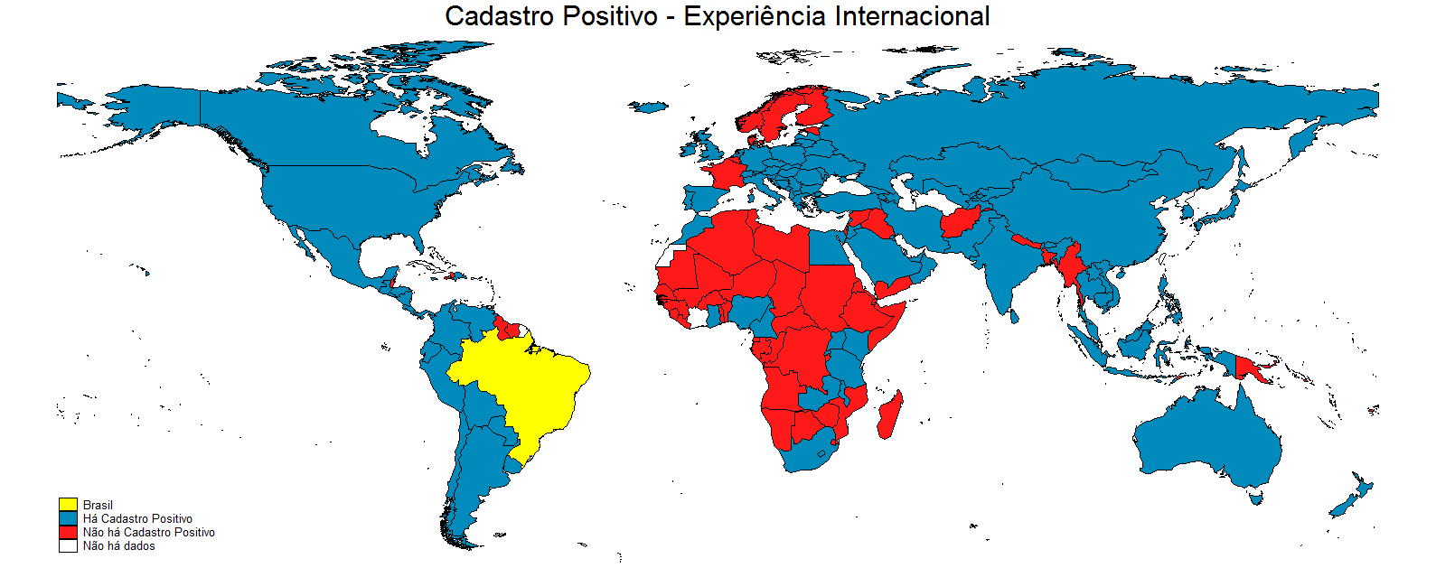
Há mais países que adotam o Cadastro Positivo ”opt out”
Azul – países com CP opt out
Vermelho – não há CP
Amarelo – CP opit in
Fonte: Banco Mundial

Slide 41
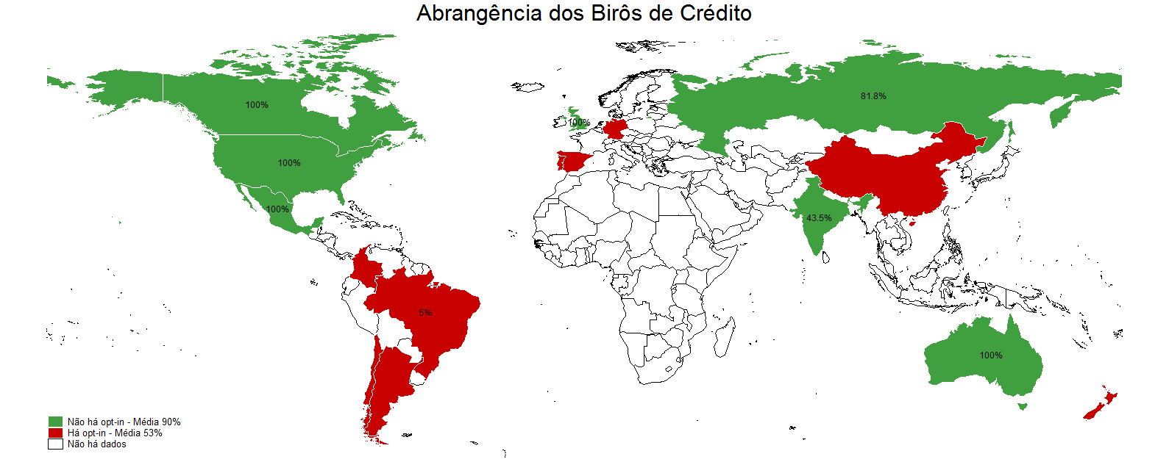
A abrangência dos birôs nos seus países com opt out é bem maior do que a nos países sem cadastro positivo ou com opt in
Verde– países onde há CP opt out, os birôs têm abrangência de 90% em média
Vermelho – paises onde há CP opt in, os birôs têm abrangência de 50% em média
Fonte: Banco Mundial

Slide 42
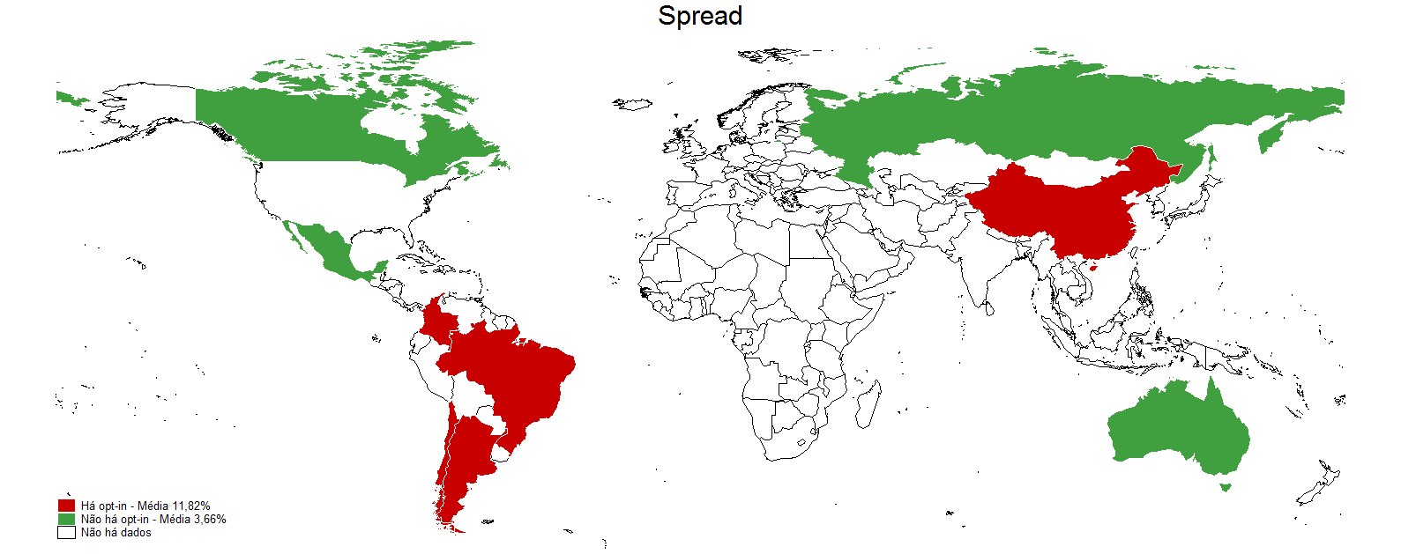
Spread bancário é menor quando há opt-out
Verde – países onde há CP opt out, o spread é de 3,7% em média
Vermelho – países onde há CP opt in, o spread é de 11,8% em média
Fonte: Banco Mundial

Slide 43
Relação inversa: Spread bancário x Abrangência dos Birôs
Fonte: Banco Mundial

Slide 44
Cadastro Positivo
Sistema atual é ruim, protege pouco o consumidor e não estimula a concorrência
Crédito é muito importante para o desenvolvimento de um país
O Cadastro positivo opt in atual não funciona
O Cadastro negativo pune demais o inadimplente
O Cadastro positivo proposto (opt out): dará mais segurança aos dados, diminuirá o custo do crédito, trará mais concorrência dos bancos, diminuirá a inadimplência e sobre endividamento da sociedade, trará maior bancarização (inclusão!) e ampliará o crédito
Evidência Internacional aponta para o sucesso do uso do cadastro positivo opt out para aumentar o crédito e trazer maior crescimento para o país
PL441 - aprovado o texto base aprovado na Câmara. Faltam destaques da Câmara. Depois volta para o Senado
Entendo que concorrência e consumidor podem e devem caminhar de mãos dadas. É um erro não ser assim! Ambos querem ”defender do consumidor”. Neste caso, discriminar preço é bom e necessário, caso queiramos ter taxas de juros médias mais baixas no Brasil.

Slide 45
Guia Bolso
4MM de usuários, dos quais 40% tem dívidas caras
Inicio 2012, mas só em 2014 passou a ser o que é hoje → gestão financeira pessoal automática (GFPA)
Diferencial: agregação bancária automática. Tecnologia proprietária que os demais não conseguiram copiar
2015 → Além de GFPA, passou a dar crédito pessoal
2016 → lança ”just” = plataforma online de crédito pessoal (atendem aos que estão – 55% - e os que não estão)
Para isso, considera não só o histórico de crédito, mas o fluxo de pagamento do indivíduo (contas luz, gas, etc.)
2017 → chamaram bancos menores para participar no financiamento, pois até então era com $ dos sócios. é um ganha-ganha, porque este bancos não têm acesso a clientes.
Em 2014 – Bradesco procura GB para ajudá-los, uma vez que Bradesco tem programa ”inobra”, que financia startups - havia diversas clásulas de exclusividade.
Em 2015 – GB recebe $ de investidores americanos e 1 semana depois Bradesco entra com processo na Justiça contra GB. Bradesco alega: (1) falta de segurança; (2) concorrência desleal (desvio de cliente); (3) violação de PI do internet banking. Perícia diz que (1) Ok.
Em 2015 – dois grupos de trabalho na Febraban: ”o que fazer com”: (1) fintechs; (2) GB?
Com relação ao GB eles: (1) decidiram não fazer nada contra, nem Febraban, nem cada banco; (2) BB iniciaria processo de ”open banking” dos grandes bancos.
Na Europa o openbanking foi regulado → bancos tiveram que abrir infos para as fintechs. No Brasil, não há regulação e por isso eles querem auto-regular.

Slide 46
Em Conclusão
O Estado deve agir para: 1) agilizar (ou não atrasar) o processo de desbancarização, 2) diminuir o poder dos bancos e 3) diminuir de forma permanente a taxa de juros?
Cade e BCB devem reprovar ACs que coloquem em risco o processo da desbancarização
  Por isso entendo que a operação Itaú/XP devia ter sido reprovada
Proibir a verticalização/exclusividade do mercado de cartão de crédito
  Por isso entendo que a operação Itaú/Mastercard devia ter sido reprovada
  Acho que o Cade tem tido um papel muito relevante, mas, como ele não é o Regulador, tem suas limitações. Os acordos têm data para vencer. Uma regulação definitiva seria o mais indicado.
Aprovar o cadastro positivo para introduzir concorrência no setor bancário, com intuito de: aumentar o crédito, diminuir a taxa de juros médias da economia e, de quebra, diminuir o nível de inadimplência e o sobre endividamento
  Congresso (PL441/Senado – Texto base aprovado na Câmara, falta os destaques, p/ voltar para o Senado)

Slide 47
Obrigada! cristiane.schmidt@cade.gov.br

Slide 48
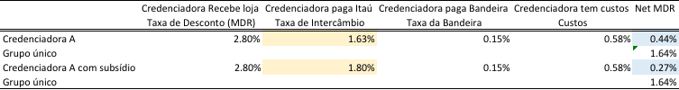
Subsídio Cruzado
P

Slide 50
HHI
<1500
1.500 e 2500
> 2500
Delta HHI
<100
> 100

Slide 51
Itau – Citi: Market-Share & HHI
MERCADO | ITAÚ UNIBANCO | NEGÓCIO ADQUIRIDO | TOTAL APÓS A OPERAÇÃO | ΔHHI | HHI APÓS A OPERAÇÃO
Depósitos à vista* | 39,52% | 0,04% | 39,56% | 3,16 | 2.724,00
Depósitos a prazo e poupanças* | 16,42% | 0,38% | 16,80% | 12,47 | 2.301,80
Emissão de cartões de crédito* | 36,44% | 2,02% | 38,46% | 147,21 | 2.596,38
Programas de fidelização - por coalizão | 24,34% | 0,67% | 25,01% | 32,61 | 2.482,03
Créditos de livre utilização – PF* | 16,42% | 1,38% | 17,80% | 45,32 | 2.497,37
Empréstimos consignados – PF* | 20,87% | 0,10% | 20,97% | 4,17 | 2.329,16
Financiamentos habitacionais – PF* | 6,49% | 0,19% | 6,68% | 2,46 | 5.780,86
Financiamentos para aquisição de veículos – PF* | 21,48% | 0,001% | 21,48% | 0,04 | 2.378,16
Gestão de recursos de terceiros | 16,1% | 0,1% | 16,2% | 3,22 | 1.018,40
Distribuição de fundos/ativos de terceiros | 18,98% | 0,64% | 19,62% | 24,29 | -
Distribuição de planos de previdência privada | 24,78% | 0,43% | 25,21% | 21,31 | -
Distribuição de títulos de capitalização | 14,46% | 0,63% | 15,09% | 18,21 | 2.062,8
Corretagem de valores | 4,87% | 0,15% | 5,02% | 1,43 | 660,1
Notes:
- 13 sobreposições horizontais
- Apenas para ilustrar, se os cartões Diners e American Airlines fossem desconsiderados do cálculo, a variação de HHI seria de exatos 100 pontos.
OBS: o segmento de emissão de cartões de crédito representa cerca de 5% da operação.
OBS 2: na tabela, foi considerada apenas a representatividade dos 5 (cinco) maiores bancos comerciais (Banco do Brasil; Caixa; Itaú Unibanco; Bradesco+HSBC; e Santander) e do Negócio Adquirido.

Slide 52
Função Repressiva: Tipologias processuais
Procedimento Preparatório (PP): Art. 66, § 2º A SG poderá instaurar procedimento preparatório de inquérito administrativo para apuração de infrações à ordem econômica para apurar se a conduta sob análise trata de matéria de competência do Sistema Brasileiro de Defesa da Concorrência, nos termos desta Lei.
Inquérito Administrativo (IA): Art. 66 § 1º O inquérito administrativo será instaurado de ofício ou em face de representação fundamentada de qualquer interessado, ou em decorrência de peças de informação, quando os indícios de infração à ordem econômica não forem suficientes para a instauração de processo administrativo.
Processo Administrativo (PA): Art. 69. O processo administrativo, procedimento em contraditório, visa a garantir ao acusado a ampla defesa a respeito das conclusões do inquérito administrativo, cuja nota técnica final, aprovada nos termos das normas do Cade, constituirá peça inaugural.

Slide 53
Cadastro Positivo: uma agenda para diminuir os juros do bom pagador
Cadastro Positivo: uma agenda para diminuir os juros médios no Brasil
Por que o Cadastro Positivo diminuirá o juros médios no Brasil?
  Diminui o risco para quem está emprestando / financiando
    Diminui a assimetria de informação sobre o tipo do tomador (bom ou mau)
  Aumenta a concorrência entre os emprestadores / financiadores pelo consumidor bom pagador
  Diminui a inadimplência e o sobre endividamento – maior preocupação com a Nota
  Aumentará o volume de crédito ofertado
Os dados do consumidor poderão ser usados para outras finalidades (Ex: marketing)?
  NÃO!
Quais são as informações que constarão no Cadastro Positivo?

Slide 54
Monopólios na Era Digital

